Slide 1
ICE BREAKER
SNOW REMOVAL EQUIPMENT
리눅스와 C프로그래밍
4조 나관우 이주형 최원혁 이정균

Slide 2
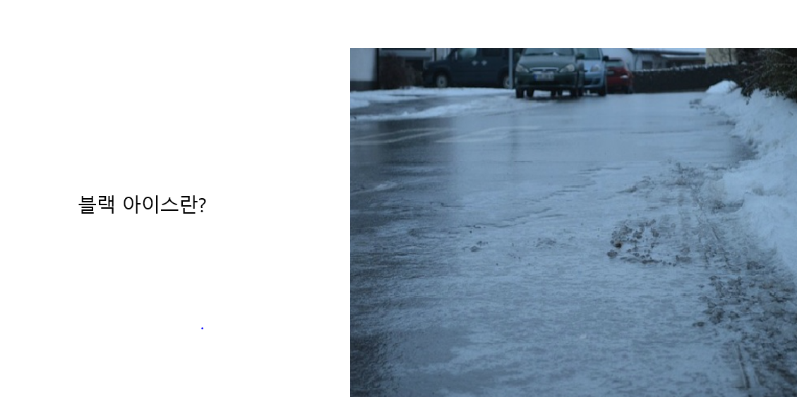
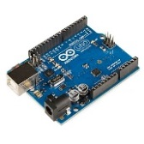
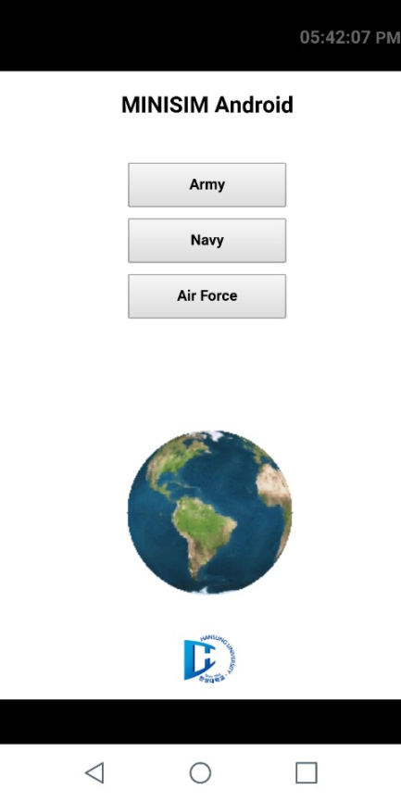
ICE BRKEAER
Problem
Solution
Concept
Expectation
MINISIM KIT
+
=
MiniSim
KIT 판매 수익
Arduino KIT
SoftWare
KIT + SoftWare
정밀한 KIT 제작
원하는 제품 설정 가능
- KIT 연동 APP 제공

Slide 3
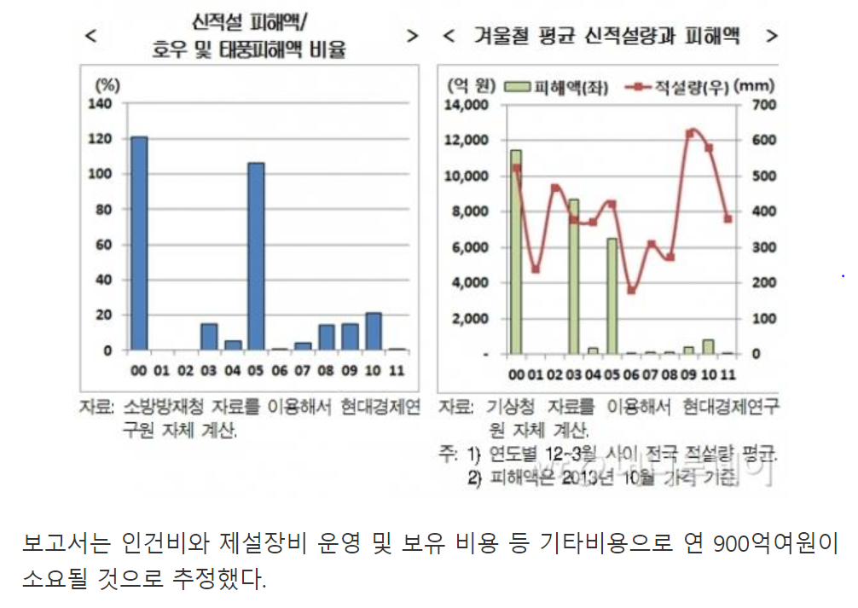
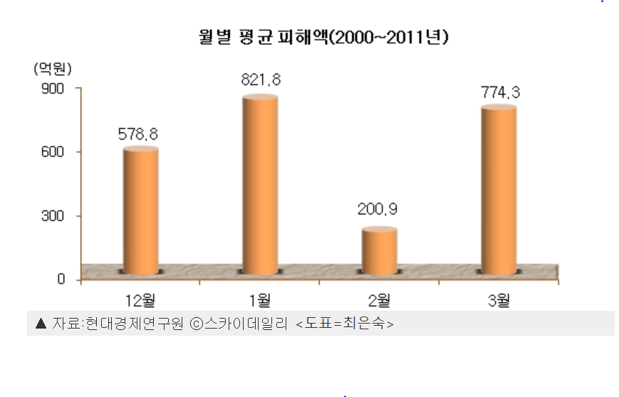
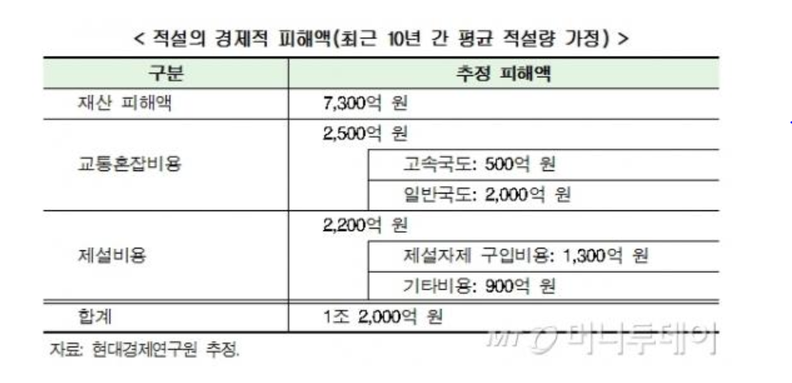
ICE BREAKER
Problem
Solution
Concept
Expectation
눈으로 인한 피해

Slide 4
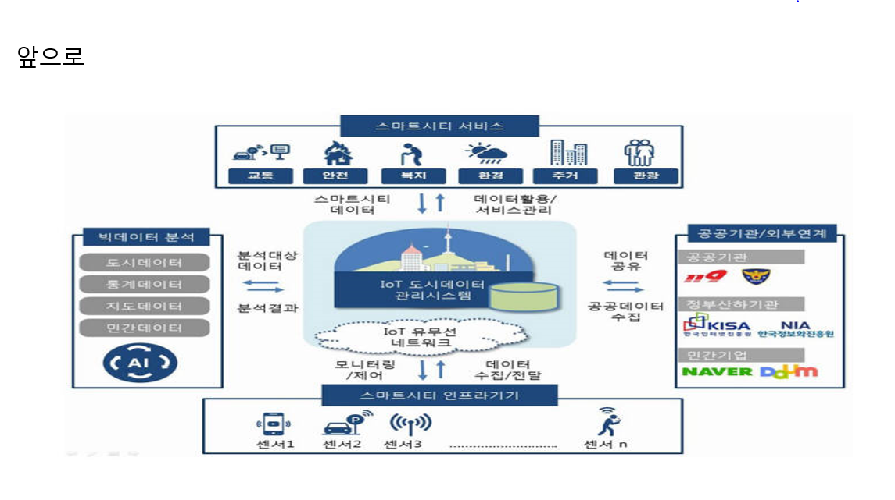
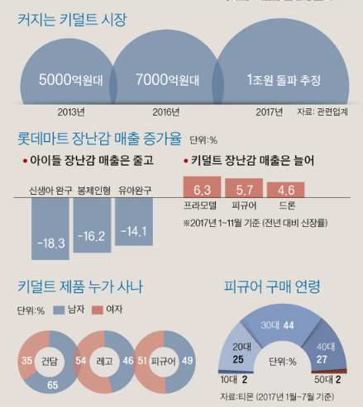
ICE BREAKER
Problem
Solution
Concept
Expectation
Kidult시장
키덜트 시장의 확장
키덜트 제품의 판매 매출 증가
Kidult의 Needs
전시용도로만 사용하는 키덜트 제품의 한계
움직임과 전략적 게임을 통한 키덜트 제품의 한계 극복
2018.02.06 [출처: 중앙일보]

Slide 5
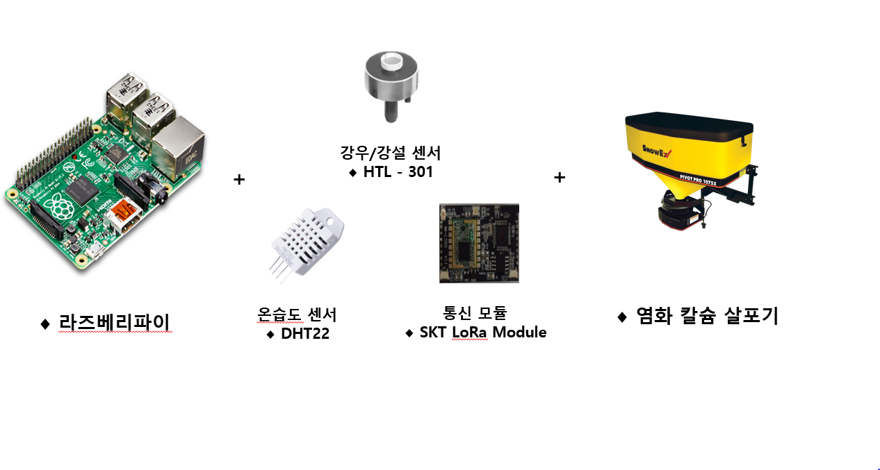
ICE BREAKER
Problem
Solution
Concept
Expectation

Slide 6
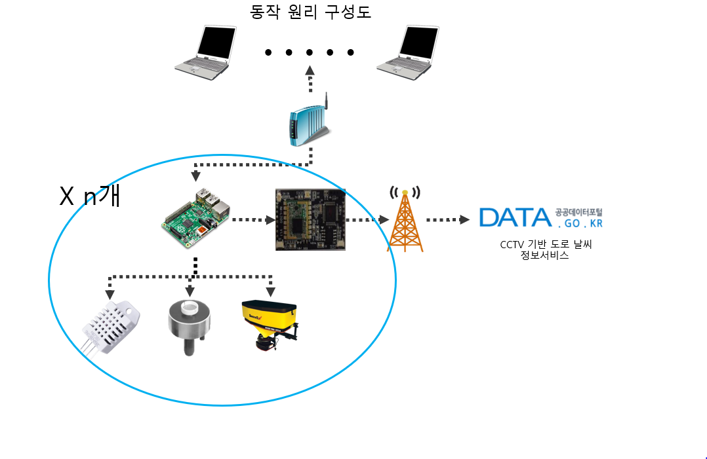
ICE BREAKER
Problem
Solution
Concept
Expectation

Slide 7
ICE BREAKER
Problem
Solution
Concept
Expectation
1. 빙판길 사고 감소
2. 빠른 대처 가능
3. 인건비 감소

